Slide 1
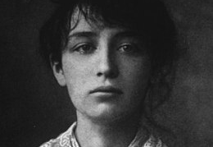
Semaine des mathématiques 2020 avec
Camille Claudel

Slide 2
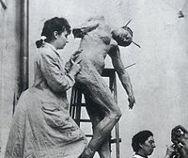
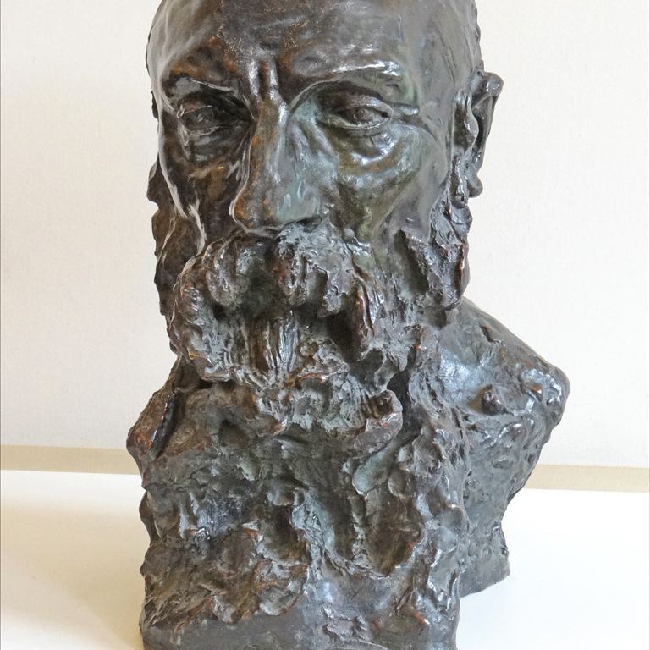
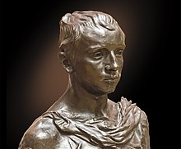
Camille Claudel (1864-1943) est une grande sculptrice française du XIXe siècle et du XXe siècle, sœur de l'écrivain Paul Claudel. Elle était l'élève de Rodin.
(source Vikidia)

Slide 3
Aide Camille à faire une sculpture!
Le but est d’aider Camille à modeler un buste.
A chaque étape, Camille avancera un peu plus dans sa réalisation.
  Si vous trouvez les réponses à l’énigme, alors Camille pourra avancer dans la réalisation de sa sculpture.
  Sinon, Camille restera à se questionner jusqu’à ce que vous trouviez la bonne réponse

Slide 4
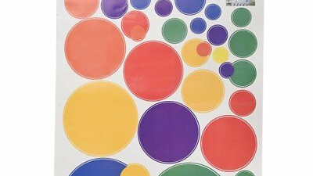
Lundi
Camille décide d’organiser ses couleurs.
Rédigé par R. Clavier ~ CPD Maths 83

Slide 5
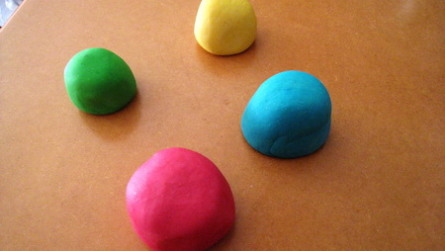
Mardi
Camille range ses boules de pâte à modeler.
Rédigé par R. Clavier ~ CPD Maths 83

Slide 6
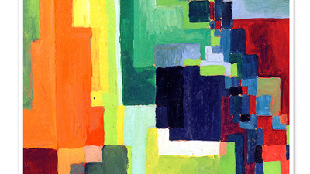
Jeudi
Camille organise les formes.
Rédigé par R. Clavier ~ CPD Maths 83

Slide 7
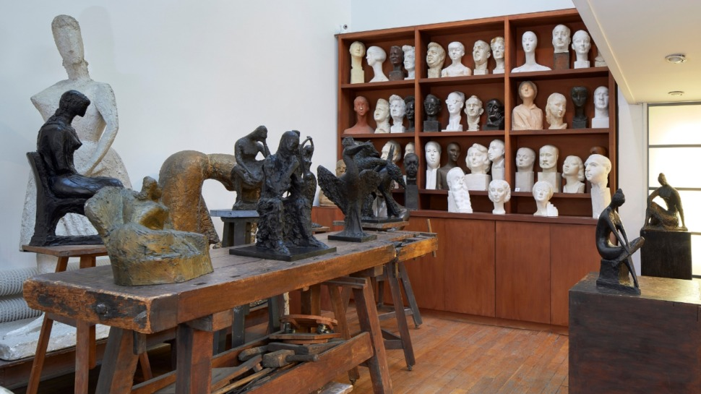
Vendredi
Camille range les bustes.
Rédigé par R. Clavier ~ CPD Maths 83

Slide 8
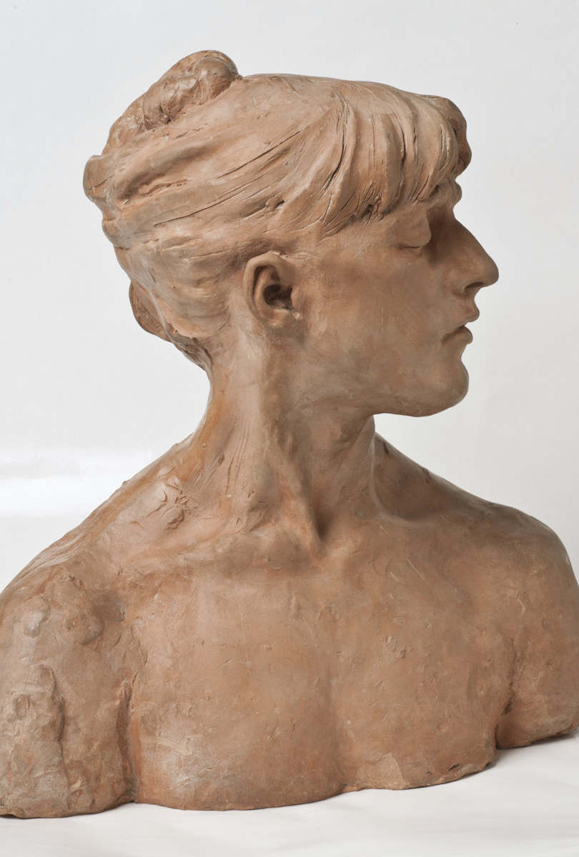
Bravo !
Grâce à ton assistance Camille a fini de réaliser sa sculpture.
La sculpture est l'art de créer des formes en trois dimensions, grâce à une matière à laquelle on impose une forme déterminée, dans un but esthétique.
Le mot « sculpture » vient du latin sculpere qui signifie « tailler » ou « enlever des morceaux à une pierre ».
En remerciement pour ton aide à sa réalisation, Camille te délivre un diplôme d’assistant sculpteur afin que tu puisses poursuivre dans cette lancée et peut-être comme elle, faire des essais artistiques pour penser le monde autrement…

Slide 9

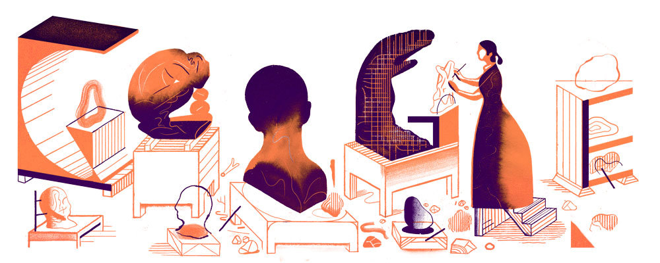
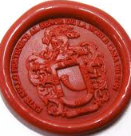
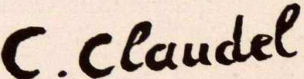
Diplôme d’Assistant sculpteur,
Délivré à ……………………………………………
Classe………………………………
Ecole……………………………………………………………
Pour son aide à la réalisation d’une sculpture.
Le ……… à …………………

Slide 10
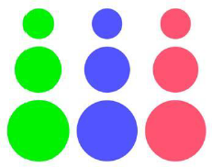
Défi du lundi
BUT
Rechercher tous les empilements dans l’ordre : grand, moyen, petit, de 3 disques de 3 couleurs différentes.
SOLUTION
Au préalable :
3 jeux de disques colorés de 3 tailles différentes
N’hésitez pas à adapter la situation proposée à votre niveau de classe

Slide 11


Défi du mardi
BUT
La moyenne doit avoir 1 jeton de plus que la petite.
La grande doit avoir 1 jeton de plus que la moyenne.
SOLUTION
Au préalable :
3 boîtes (petite, moyenne, grande).
12 jetons
N’hésitez pas à adapter la situation proposée à votre niveau de classe

Slide 12
Défi du jeudi
BUT
Placer les jetons selon les indices donnés en émettant des hypothèses
SOLUTION
Au préalable :
Donner la grille vide
Les formes avec les bonnes couleurs
Donner les positions impossibles et obligatoires
La croix = position impossible / la case grise = position obligatoire
N’hésitez pas à adapter la situation proposée à votre niveau de classe

Slide 13
Défi du vendredi
BUT
Trouver plusieurs solutions qui répondent à la consigne
SOLUTION
17 bustes
18 bustes
Au préalable :
Des formes/jetons représentant les bustes
Des rectangles de deux tailles représentant les étagères.
Les petites étagères supportent 2 bustes
Les grandes étagères supportent 3 bustes
Combien d’étagères seront pleines avec 17 bustes et avec 18 bustes
Petites étagères | Grandes étagères
4 (8 bustes) | 3 (9 bustes)
1 (2 bustes) | 5 (15 bustes)
Petites étagères | Grandes étagères
9 (18 bustes) | 0
3 (6 bustes) | 4 (12 bustes)
6 (12 bustes) | 2 (6 bustes)
0 | 6 (18 bustes)
N’hésitez pas à adapter la situation proposée à votre niveau de classe

